Slide 1
Audit Carrefour Express
Magasin : FOUCHANA
18 Février 2020
M Dhia Mechlaoui

Slide 2
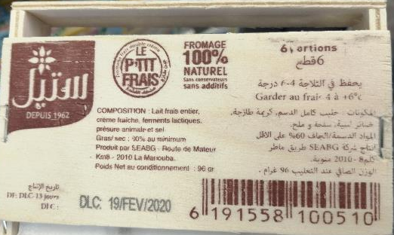
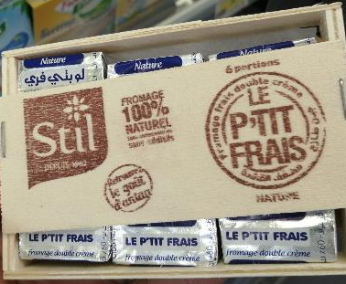
PLS: un paquet de fromage « le p’tit frais » était exposé au rayon et non retiré à (j-1).

Slide 3
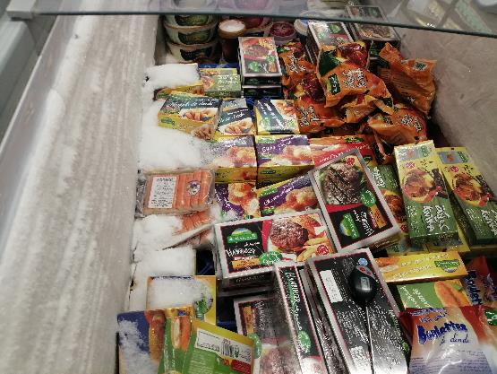
PLS: développement de givre dans le meuble négatif des produits surgelés.

Slide 4
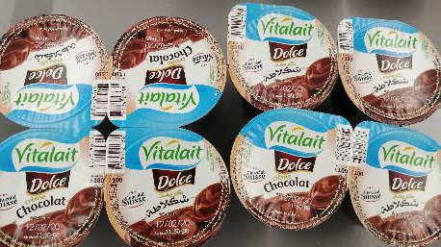
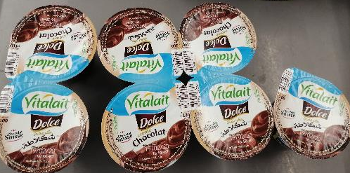
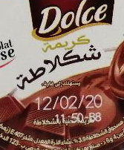

PLS: présence de 8 pots de yaourts « dolce, vitalait » périmés depuis le 12/02/19.
7 pots du même produit dont la DLC était de 19/02/20 n’étaient pas retirés du rayon à (j-1).

Slide 5
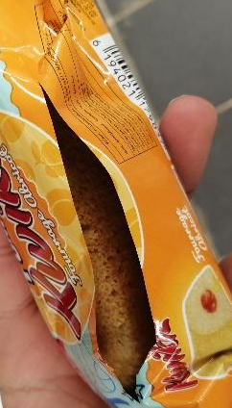
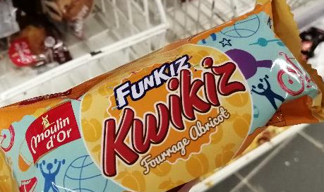
PGC: une unité de cake « kwikiz, moulin d’or) était entamé et en exposition.

Slide 6
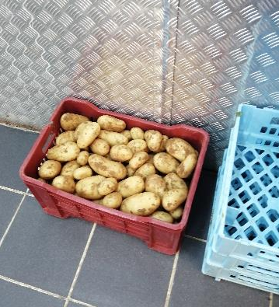
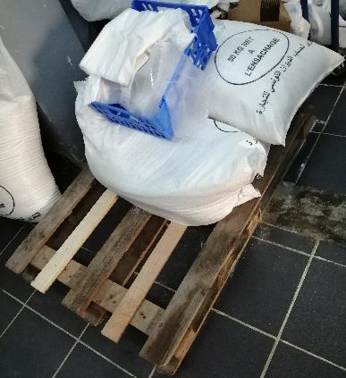
Réserve: utilisation d’une palette en bois pour le stockage des sacs de sucres.
Entreposage d’une caisse de pomme de terre à même le sol.

Slide 7
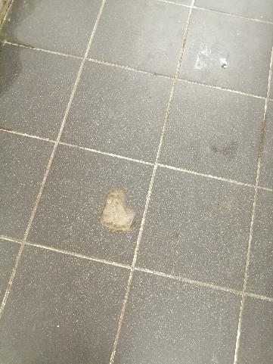
Le revêtement du sol au niveau du magasin était crevassé.

